Slide 1


ЗВУКИ Б И Б’
А
Ш
Р
Ю
Ф
Выполнил: воспитатель
Гондалева А.М.

Slide 3


Slide 4
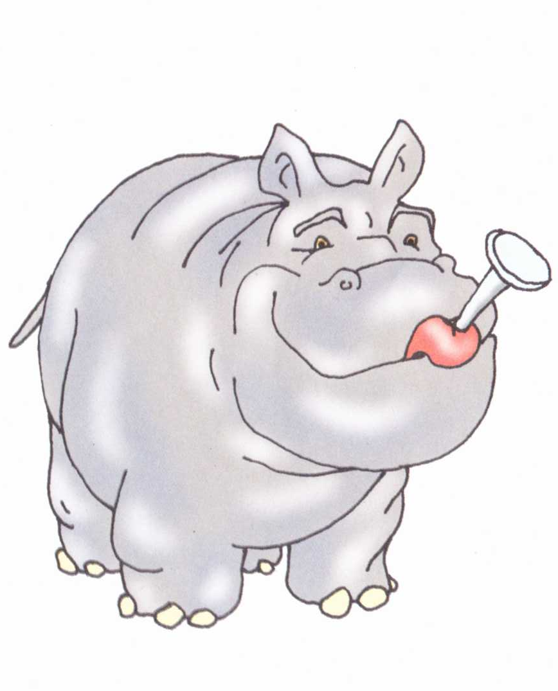

Slide 5
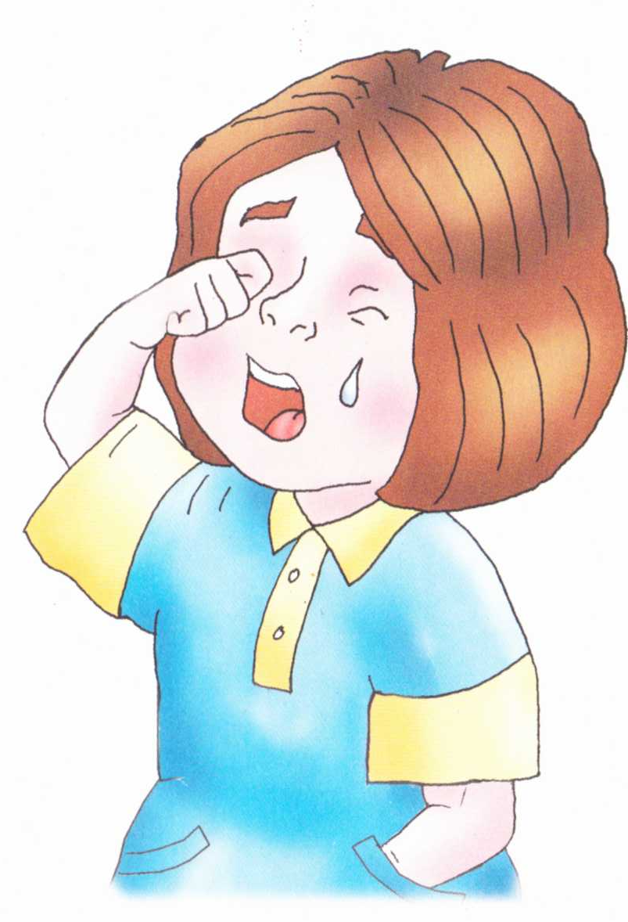

Slide 6
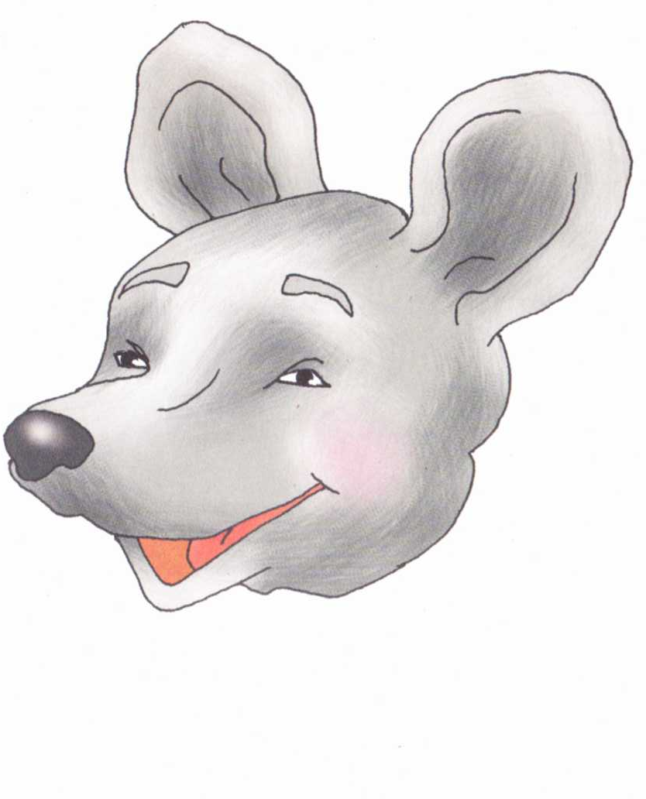

Slide 8
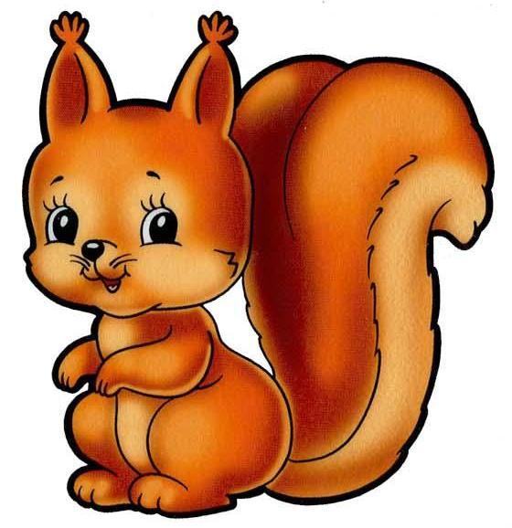
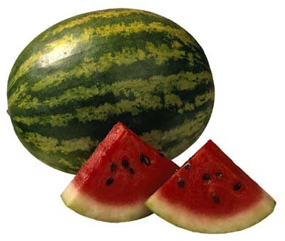


Slide 9
Б
б

Slide 10


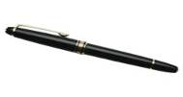

Звук
Буква

Slide 11

Б
б

Slide 12

МОЛОДЦЫ!!!

